Slide 1
决策智能平台（DIP）研究报告
Decision Intelligence Platform
2026 年 09 月 · 总行科技发展部-科技规划处

Slide 2
汇报框架
01
一、执行摘要
06
六、市场与生态
02
二、背景与现状
07
七、战略定位与匹配度
03
三、技术解析
08
八、综合评估结论
04
四、应用价值
09
九、实施建议
05
五、风险与挑战

Slide 3
一、执行摘要：六维画像与战略判断
技术成熟度
战略匹配度
价值贡献度
4
4
5
Gartner 2025 定位「转型型技术」· TRL 7 · 2-5 年进入主流
同向数智化主线 / 大风控 / AI 工程化；官方未点名 DIP 品类
效率·风控·体验·新业务四维量化实证（FICO × HSBC UK）
引入可行度
战略紧迫度
生态开放度
3
3
3
短板原则：架构 3 / 合规 3 / 安全 4 / 人才 3
同业已规模化落地 · 2-5 年渗透率 5%-20% 窗口明确
开源组件 + 专有核心并存 · 信创适配推进中
值得做
价值贡献 5 分：风控 / 营销 / 运营 / 新业务均有量化验证
窗口在
匹配 4 + 紧迫 3：同业规模化，2-5 年渗透快速提升
门槛在前
可行 3 + 生态 3：数据治理 / 合规 / 架构需先补短板
落点明确
以 AI 工程化行动计划为抓手 · 先 POC 论证、择机确立品类
处置档位：系统论证层 · 组合判据 4·4·5·3·3·3（匹配4 + 价值5≥4 前置成立）
核查：可行 3 > 否决阈值 2，未触发否决线；生态 3 > 预警阈值 2，未触发预警线；不涉及个人金融信息违规出境（红线通过，前提＝按约束部署：数据不出境、可解释、可审计）。

Slide 4
二、背景与现状：DIP 为何进入视野
决策复杂度 · AI 能力 · 监管三股力量叠加，把「决策智能化」推向必答题
决策复杂度持续上升
决策变量激增、链条加长、时效趋高，经验与规则驱动难以应对高频多维动态决策
AI / 大模型能力跃升
生成式 AI 与 LLM 在语义理解、模式识别取得突破，为决策智能提供底层工具底座
监管要求趋严
金融行业对决策可解释 / 公平性要求提升，倒逼建立可审计、可追溯的决策机制
决策智能 DI ＝ 完整的决策体系
智能决策 ＝ 决策体系中的一项能力
问题定义 · 数据 · 模型 · 流程 · 组织 · 治理 六要素整体设计与运营
多指用 AI / 算法辅助完成某次决策，是 DI 闭环中的子集而非全貌
既有方式的四断点：机制失效 + 银行侧代价
✕
数据孤岛
多源数据难以实时融合，决策依据碎片化
✕
模型黑盒
传统 ML 缺可解释性，监管难以审计
✕
反馈滞后
效果评估周期长，无法闭环优化
✕
人工瓶颈
高价值决策依赖专家经验，难规模化
风控与营销依据割裂，放大误判与错配成本
削弱可信度与审计力，累积监管与声誉风险
策略优化拉长，坏账与低效营销损失累积
优秀经验依赖个别人，一致性难保证
数据 → 决策 → 执行 → 反馈 四点断链 = 系统性失灵：单一工具只能打补丁，DIP 端到端闭环在架构层整体解决。
◆ 定位：DIP 以「决策产出」为终局的智能平台，区别于只提供能力的 AI / 数据中台；Gartner 2026.1 已发布首个 DIP 魔力象限（17 家厂商）。

Slide 5
三、技术解析：DIP 与 BI / AI / ML 的本质差异
DIP 不是替代，而是「分层协同」：填补从分析到决策执行的空白
维度
BI
AI / ML
DIP
核心回答
发生了什么 · 为什么发生
将发生什么
该做什么 · 为什么 · 做了如何
输出形式
报表 / 看板
概率 / 标签
决策建议 + 依据 + 回灌闭环
方法论
聚合统计
相关性建模
因果推断 + 优化 + 闭环
可解释性
高
低 ~ 中
高（路径可追溯 · 决策留痕）
是否闭环
无
弱
强（结果实时回灌）
BI
AI / ML
DIP
◆ 分层协同：BI / ML 平台 = 数据与模型底座；RPA = 执行单元；LLM = 感知与交互层。DIP 跨出上述单环节，填补「分析→决策执行」空白。
◆ 核心差异：DIP 回答的不是「会发生什么」，而是「该做什么、为什么、如何验证」。

Slide 6
三、技术解析：决策闭环 = 五步工作流 × 四要素能力
Capture 获取
Interpret 解读
Model 建模
Resolve 确定
Execute 执行
数据集成 · 情境拉取
可视化 · 现状剖析
因果测算 · 多路径
个性化 · What-if
下发 · 闭环学习
客户A申请提高信用卡额度 · 五步全程留痕
① 拉取消费/还款/征信 + 现状用卡 → ② 判定用卡健康 → ③ 因果测算提额净效应 + 风险敞口 → ④ 个性化提额 + What-if → ⑤ 下发并持续跟踪逾期/消费行为回灌
四要素 ＝ 决策智能区别于传统分析的关键增量
因果推断
优化算法
反馈闭环
可视化决策流
剥离混杂，估准干预净效果
多约束求最优 / 近似最优
执行回灌 → 持续学习校准
图形化 + 路径可追溯
银行为例
评估「50元消费返现」对活客的真实贡献，剥离客户自身活跃倾向
银行为例
逾期客群 × 外呼/短信/委外/成本 自动最优分配，在合规时段内最大化回收
银行为例
提额策略上线后跟踪消费/逾期，动态修正「提幅建议」，三个月后越用越准
银行为例
授信审批留痕：数据→评分→因果→约束→建议额度，审计一键复核，业务可理解
◆ 四项缺一，DIP 便退化为普通 BI / 机器学习平台；治理层（决策留痕 / 漂移监控）是金融场景下的核心增量。

Slide 7
三、技术解析：技术演进、范式跃迁与成熟度评级
1
理论奠基 1950s-60s
三次范式跃迁
Herbert Simon 决策三阶段；运筹学与线性规划
①
DSS → 专家系统 / BI
2
决策支持 DSS 1970s
从「辅助决策」走向「编码决策知识」与「数据驱动洞察」
Scott Morton 提出 DSS 概念；首次将计算机引入管理决策
3
专家系统 / BI 1980s-90s
②
专家系统 / BI → 决策智能
规则编码知识（MYCIN）；数据仓库与 BI 兴起，分析/行动断层
Pratt 提出「决策为中心」建模范式；因果决策图弥合分析-行动断层
4
决策工程 2010-2012
Pratt & Zangari 决策工程范式，DI 学科成立
③
决策智能概念 → DIP 平台
DMN 标准化 + Gartner 品类定义，DI 落地为企业级平台
5
标准化 / 平台化 2015-2019
OMG 发布 DMN 1.0；Gartner 持续深化 DI 品类
4 / 5
主流化 2022-2026
技术成熟度评级
6
Gartner 2025 转型型技术；2026.1 首个 DIP 魔力象限
Gartner 2025 Hype Cycle：转型型技术（2-5 年进入主流，渗透 5-20%）
TRL 7：系统原型已在运营环境验证，多行业生产级部署；2026.1 首个 DIP 魔力象限 17 家厂商进入主流。
◆ 演进警示
Agentic AI 路线可能重塑 DIP 承载形态：从「规则+模型」向「多智能体协作、自主决策」演进，对可解释、可审计、责任划分提出更高要求。

Slide 8
四、应用场景与价值实证：四大高价值场景
智能风控
精准营销
智能运营
合规审计
信贷审批 · 伪优质识别
客户分层 · 多臂老虎机试投
网点与客服智能排班
监管报送 · 自动组装校验
实时反欺诈 · 规则+模型双轨
个性化产品 · 边试边学
催收渠道 · 客群动态分流
可疑交易报告 · 全程留痕
反洗钱团伙 · 知识图谱穿透
动态定价 · 运筹优化
网点布点 · 资源调配
消保核查 · 合规前移
准确率 +5% ~ +20%
转化率 +3% ~ +15%
时效缩短 10% ~ 40%
报送周期与解释成本下降
场景切入顺序矩阵（见效快慢 × 合规敏感度）
见效快
P1 智能运营 · 网点布点
P2 精准营销 · 动态定价
首推：低风险 POC，见效快
可量化、可归因
P3 合规审计 · 监管报送
P4 智能风控 · 信贷审批
见效慢
治理先行 · 报送压期
高价值 · 高门槛 · 最后做
合规敏感度高
合规敏感度低

Slide 9
四、应用场景与价值实证（2）：同业落地案例
3 个实名公开案例 · 价值贡献度 5 分的实证底座（HSBC / 渣打 / SAS）
FICO × HSBC UK
渣打 × Quantexa
SAS
消费信贷 · 因果决策 + ML
反金融犯罪 · 上下文网络
Gartner 首版魔力象限 · 领导者
月均消费
+15%
实证核心 · 增量为真
决策依据
更快 · 更准
官方表述（未披露 ms）
象限
Leaders
首版 = 品类成型
活跃率
+2pct
客群持续激活
核心能力
动态实体解析
网络化看关系
交付
决策治理
可解释 · 可审计
钱包份额
+6pct
份额 + 价值双提升
场景
反洗钱 / 反欺诈
双场景落地
能力
行业沉淀
金融 Know-how 深
优化场景
40 个
决策场景规模化
落地
规模化
已上线运行
基线
能力清单
Build vs Buy 评估
风险水平
未上升
增益前提：风险不放大
能力对照
知识图谱机制
对应 3.2 关键技术
地位
魔力象限
执行+愿景均居前
◆ 价值贡献度 5 分 · 三案例互为印证：HSBC 经营增益、渣打 风控实时、SAS 商业成熟度
效率（运营时效）+ 风控（欺诈识别）+ 体验（通过率 / 个性化）+ 新业务（场景拓展）四维度均有量化实证；
三家案例均为境外同业，客群与监管与国内行存在差异，可作方向验证而非可直接照搬的本土效益预测；最终口径需以本行 POC 实测校准。

Slide 10
四、应用场景与价值实证（3）：效益测算（量级区间）
分场景 · 三档成效区间（取代表值示意）
保守
中性
乐观
FICO × HSBC UK 实证（外部基准）
风控模型优化
月均消费
+15%
+5~8%
+10~15%
+20~25%
活跃率
+2pct
% 准确率提升
营销转化提升
钱包份额
+6pct
+3~5%
+8~12%
+15~20%
决策场景
40 个
% 转化率提升
运营效率提升
三档差异因素
+10~20%
+25~35%
+40~50%
数据规范度
数据治理越规范，越靠上限
% 时效缩短
建模深度
因果建模越充分，越靠上限
嵌入深度
业务嵌入越深，越靠上限
◆ 口径：成效带非预测值；前提＝决策闭环真正落地。来源：SNS Insider / Fortune BI / FICO × HSBC UK；中外差异显著，需本行试点校准。

Slide 11
五、风险与挑战：监管映射 · 风险矩阵 · 管控分类
概率低 ←→ 概率高
监管映射（合规底线）
数据出境合规
《数据安全法》
数据本地化 · 最小必要
安全攻击面
(中 × 高)
(中 × 高)
《个人信息保护法》
自动化决策告知 · 拒绝权
《商业银行互联网贷款管理暂行办法》
模型可解释 · 无歧视
供应商锁定
5 项主要风险 · 触发场景与应对
影响高
(中 × 中)
影响低
数据出境合规
境外 SaaS 处理境内个人金融数据
优先国产替代；出境前完成安全评估
人才短缺
模型可解释性
监管审计要求解释决策逻辑
引入可解释 AI 框架；保留决策日志
(高 × 中)
供应商锁定
深度依赖单一厂商专有 API
采用开放标准；保留迁移能力
模型可解释性
(高 × 中)
人才短缺
缺兼具数据科学 + 业务复合人才
内部培养 + 外部引进双轨并行
蓝＝中风险（须持续管控）
红＝高影响（须硬约束）
安全攻击面扩大
DIP 接入多源数据，攻击面扩大
数据脱敏 + 分级访问控制
◆ 引入可行度 = 3 分（短板原则）
3 / 5
架构改造 3 / 合规风险 3 / 安全风险 4 / 人才门槛 3 · 三项短板均可通过专项努力缓解（非「无法逾越」），故仍可推进系统论证。
可前置消解：数据出境 + 安全攻击面（架构层一次性隔离） | 须持续管控：模型可解释 + 人才 + 供应商锁定（贯穿落地全程）

Slide 12
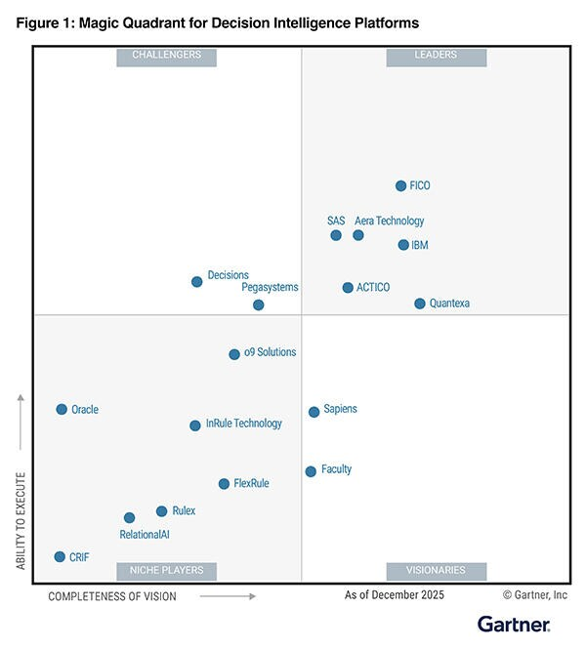
六、市场格局与竞争生态：厂商技术路线与象限分布
三大阵营 · 国产替代路径
传统分析巨头
SAS / FICO / Pega / Decisions
规则 · 因果 · 金融 Know-how
云 / 大厂
Microsoft / Google / AWS
规模化 · 生态集成
新兴 / 垂直
Quantexa / Aera / o9
反洗钱 / 供应链 / 图数据库
◆ 国产替代路径（合规）
① 高敏场景优先支持本地化 / 私有化部署的国产方案，或将外资方案部署于境内合规云；
② 数据按密级分类分级，境内个人金融数据不出境；
③ 合同中锁定迁移能力（API / 数据格式开放），避免单点锁定。
◆ 选型启示
重可控→国产 / 开源；重成熟→SAS / FICO；重集成→云厂商；避免单点锁定。
生态开放度 3 分：开源组件 + 专有核心并存
信创适配（鲲鹏 / 飞腾 / 麒麟 / 统信）逐步推进，中短期跟踪变量。

Slide 13
六、市场格局与竞争生态：规模 · 结构 · 波特五力
SNS Insider CAGR 18.0% / Fortune BI CAGR 16.9%
未来十年持续高增速、体量扩大 4-5 倍
全球 DI 市场规模 · 双机构口径（单位：十亿美元）
行业结构 · 区域分布
889.8
BFSI（银行 / 金融 / 保险） 24%
900
北美地区 46.2%
600
577.5
波特五力 · 竞争结构
300
供应商议价
中
头部壁垒高 / 开源替代制衡
170
167.9
购买者议价
中偏高
大型集采 / 定制议价
潜在进入者
中
云原生 + 低代码降低门槛
0
替代品威胁
低
DI 新兴暂无成熟替代
SNS 2025
SNS 2035
F-BI 2024
F-BI 2032
行业内竞争
高
头部厮杀 + 新厂商涌入
◆ 五力结论：竞争是主旋律，进入壁垒中等偏高，替代威胁尚低 —— 为本行比选带来议价空间，也须警惕技术路线快速分化带来的选型风险。
本土化提示：境外 SaaS / 境外数据中心处理境内个人金融数据与《数据安全法》本地化要求存在潜在冲突，需替代路径（见下页）。

Slide 14
七、战略定位与匹配度：战略主线与行内基础
战略主线 · 三年路径 + AI 全渗透
起步之年
提升之年
全面深化之年
AI 全渗透
2024
2025
2026
2026+
框架改革 · 赛道破局
内核重塑 · 能力跃升
战略驱动 · 价值银行
全员 · 全息 · 全链条
◆ 现有家底：可承接 DIP 的关键基础
76.12 亿元
2025 科技投入
440+ 个
AI 应用场景
1+6
模型治理组织
千卡
智算基座
同比 +6.18%
上半年累计
三道防线
浦银智启大模型矩阵
◆ 行内决策系统现状（2026 春季攻坚公开口径）
◆ 战略体系
风险管理中心已采用统一决策模式，建设智能决策系统，整合规则 / 模型 / 入模变量 / 决策结果，主要支撑信贷申请 · 审批 · 监测；
执行链路以业务数据订阅 + 外采同盾决策引擎为主，配置项含规则 / 函数 / 评分卡 · 围绕监管指标与专家经验计算，输出决策结果。
→ DIP 可在此之上叠加「决策编排 + 治理」层，把点状能力升级为体系化平台。
1-5-5-5-4-3-N：1 主线 · 5 赛道 · 5 数 · 5 体系 · 4 策略 · 3 保障 · N 配套
二十字方针：战略驱动 · 策略策应 · 技术引领 · 文化保障 · 集团协同
◆ 结论：DIP 与数智化主线、大风控、AI 工程化行动计划高度同向 → 战略匹配度 4 分（未达 5 分：未点名 DIP 品类、决策能力点状）。

Slide 15
七、战略定位与匹配度：SWOT 诊断 + 战略映射
优势 S
劣势 W
· 数智化战略连续三年加码，承接组织与预算基础扎实（科技投入 76.12 亿）
· 模型治理：1+6 组织 + 三道防线 + 上千模型全生命周期线上化
· AI 落地 440+ 场景 + 「天眼」「大卫星 + 小雷达」与 DIP 决策闭环衔接
· AI 工程化行动计划 + 科技金融第一赛道提供战略抓手
· 现有决策类系统呈点状分布，整合为端到端平台存在改造成本
· 需与「浦银智启」大模型矩阵、5A4S 架构深度融合，存在适配成本
· 公开信息中未见 DIP 品类整体规划与专项预算，立项路径尚不明确
· 复合型决策科学人才（因果 + 业务 + 合规）公开证据不足
机会 O
威胁 T
· 「全员 / 全息 / 全链条」AI 渗透 + AI 工程化行动计划
· 科技金融「战略第一赛道」需要因果推断与情景推演
· 监管可解释性要求提升，与 DIP 治理框架同向
· 「自建决策中台」替代路线分流
· 外部厂商集成锁定 / 迁移成本较高
· Agentic AI 可能改变 DIP 品类形态
战略 → DIP 能力映射（7.3 节摘 · 5 行）
我行战略
DIP 对应能力
匹配判断
数智化主线
端到端闭环编排
高度契合
数字风控 / 大风控体系
因果 · 实时 · 策略 · 反馈
高度契合
AI 全员 / 全息 / 全链条
智能体编排 · 决策服务
高度契合
科技金融第一赛道
因果推断 · 情景推演
契合
可解释 / 可追溯治理原则
决策流可视化 · 决策日志
高度契合
◆ 画像：底盘厚（战略 × 治理 × 场景）× 品类新（未点名） → 以 AI 工程化行动为抓手、现有风控与营销场景为切入点、平台化整合替代点状建设。

Slide 16
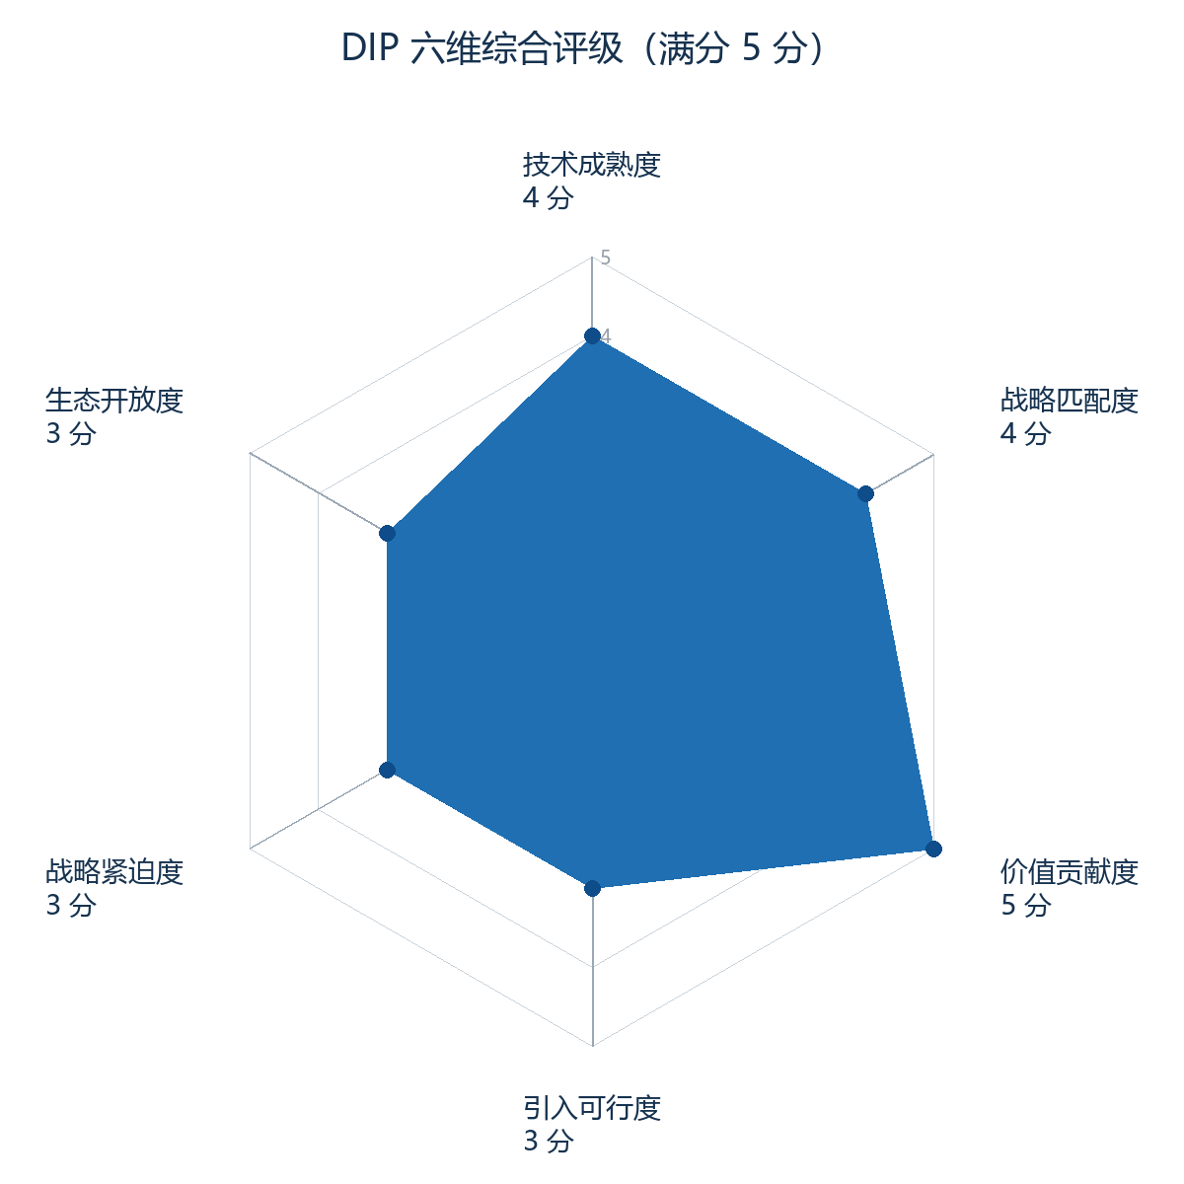
八、综合评估结论：六维评级 · 处置档位 · 红线核查
六维评分（满分 5） · 评级依据
技术成熟度
4 分
Gartner 2025 定位「转型型」；TRL 7 多行业生产案例
战略匹配度
4 分
同向数智化主线 / 大风控 / AI 工程化；未点名 DIP 品类
价值贡献度
5 分
效率 · 风控 · 体验 · 新业务四维度量化实证
引入可行度
3 分
短板原则：架构 3 / 合规 3 / 安全 4 / 人才 3
战略紧迫度
3 分
同业已规模化落地；2-5 年渗透 5%-20%
生态开放度
3 分
开源组件 + 专有核心并存；信创推进中
处置定位 · 系统论证层
未触否决 / 预警线 · 节奏：先 POC 实证，后规模化
图源：本报告八章综合评估 · 六维评分
◆ 判据核查：① 战略匹配 4 + 价值贡献 5 ≥ 4（前置成立） ② 成熟度 4 属论证层区间（4-5） ③ 可行 3 > 否决阈值 2（未触发） ④ 生态 3 > 预警阈值 2（未触发） ⑤ 红线（境内个人金融信息不出境）：按约束部署则不触发。

Slide 17
九、实施建议：分阶段路径 · 前置条件 · 采购策略
阶段一 0–6 月
阶段二 6–12 月
阶段三 12–24 月
关键任务：架构适配 + 合规预审 + 试点选型 + 数据治理
关键任务：试点验证 + 模型调优 + 人才培训
关键任务：规模化推广 + 全行级平台 + 持续优化
试点方案 + 合规评估报告
POC 验证报告 + 人才能力评估
全行级 DIP 平台 + 效果评估报告
▣ 数据治理门禁 + 合规预审通过
▣ 模型可解释 + 决策日志合规验证
▣ ROI 与可归因证据支撑规模化
9.3 前置条件（数据 / 对象 / 组织 / 合规 / 技术政策）
数据基础：标签 / 特征 / 历史结果已治理；统一数据底座 + 数据字典
决策对象清晰：边界 / 优化目标 / 评判口径事先明确
组织与治理：归口与评审机制；上线审批；算法备案 + 模型治理
合规前提：告知与拒绝权 + 监管报送可解释可审计
技术政策：与信创 / 安全基线 / 外包政策兼容；评估供应链安全
9.4 Build vs Buy · 9.1 三跨一统
Build 自研 / 国产（优先项）
Buy 成熟商业 DIP · 9 个月 POC 验证
贴合本行架构 · 数据不出行 · 沉淀自主能力（短板：周期较长 / 需复合型决策工程师队伍）
上手快 · 功能完整 · 治理成熟（短板：许可成本高 · 深度定制依赖商业厂商）
九大决策点：① 存量复用率 ② 信创路径 ③ 治理闸门 ④ POC 选型 ⑤ 责任边界 ⑥ 审计 ⑦ 退出 ⑧ 升级 ⑨ SLA
建议路径：信创允许时商采 → 9 个月 POC 抢行业先机 → 决策资产沉淀到自有平台，逐步降依赖
◆ 每阶段末评审四项要素：数据质量门禁 / 人才到位率 / 模型可解释与决策日志 / 试点 ROI 与可归因证据 —— 四项齐备方可进入下一阶段。

Slide 18
感谢聆听

